Slide 1
«САМЫ РАЗУМНЫ»
інтэрактыўная гульня па беларускай літаратуры, 6 клас

Slide 2
 |  | 40
 |  | 40
 | 50 | 40
 | 50 | 40
 | 50 | 40
80 | 50 | 40
80 | 50 | 40
80 | 50 | 40
80 | 50 | 40
80 | 50 | 40

Slide 3
?
?
Як называецца мастацкае
перабольшванне ў літаратуры?
АДКАЗ

Slide 4
?
Якому літаратурнаму герою належаць словы:
«Што, што я чую ў маім царстве,
Здрада сталася ў маім гаспадарстве.
А паклікаць да мяне ваяку,
Вернага мне служаку».
АДКАЗ

Slide 5
?
Назавіце твор і аўтара па яго героях: Тонік, Жолудзь, Арсенік.
АДКАЗ

Slide 6
?
Замест кропак у верш Д. Бічэль «Бяроза» ўстаўце патрэбныя словы:
Снежная пустэча,
Бель ……… коле.
І адна ………-
………… поля.
Легкадумны ……
Між …….. смяецца,
Хоча запалоніць
………… сэрца.
Хоць …….. вабіць
Ў даль ……. зорка,-
Стыне, не пакіне
Роднага ……… .
АДКАЗ

Slide 7
?
Вызначце прозвішчы беларускіх пісьменнікаў:
У. Корбан, А. Някрасаў, М. Хведаровіч, А. Пушкін, Э. Агняцвет.
АДКАЗ

Slide 8
?
Які беларускі паэт выдаў толькі адзін зборнік?
АДКАЗ

Slide 9
?
Знайдзіце «лішняга» героя:
Хан Батый, цёмнік, лоўчы Сямён,
Юсуфі, старац-пустэльнік.
АДКАЗ

Slide 10
?
Назавіце твор і аўтара па яго героях: Ірка, бацька, алені.
АДКАЗ

Slide 11
?
Як называецца ў літаратуры апісанне знешняга выгляду героя, якое характарызуе яго як чалавека?
АДКАЗ

Slide 12
?
Працягніце народную прыкмету: «Май дажджлівы -….»
АДКАЗ

Slide 13
?
Як называецца народны лялечны тэатр,
вядомы на Беларусі з 16 стагоддзя?
АДКАЗ

Slide 14
?
Якую рэальную гістарычную асобу апісаў Лявон Случанін у сваім вершы?
Залацістыя косы ёй сонца дало,
Дало неба ёй сінія вочы;
На квяцістым лугу за вішнёвым сялом
Дала лілія стан ёй дзявочы.
АДКАЗ

Slide 15
?
Назавіце сапраўднае імя і прозвішча
Янкі Купалы.
АДКАЗ

Slide 16
?
Як называецца старажытны народны аповед
пра паходжанне свету, жыццё прыроды і чалавека?
АДКАЗ

Slide 17
?
Назавіце аўтара і яго твор па наступных радках:
Калі марнею ад нягод
І сэрцу цесна,
Я ўспамінаю радавод
І продкаў песні.
АДКАЗ

Slide 18
?
Закончыце прыказку: «Было б балота..,»
АДКАЗ

Slide 19
?
Назавіце твор і аўтара па яго героях: Насцечка, Серж, Закрэўскі.
АДКАЗ

Slide 20
?
Як называецца прыдуманае імя і прозвішча, якімі аўтары падпісваюць свае творы?
АДКАЗ

Slide 21
?
Як называецца мастацкае азначэнне
ў літаратуры?
АДКАЗ

Slide 22
?
Хто з’яўляецца галоўным героем
апавядання Янкі Маўра “Багіра”?
АДКАЗ

Slide 23
?
Хто расказвае моўчкі?
АДКАЗ

Slide 24
?
Якая расліна, занесеная у Чырвоную кнігу, стала назвай верша П. Панчанкі?
АДКАЗ

Slide 25
?
Як перакладаецца на рускую мову слова “кемлівасць”?
АДКАЗ

Slide 26
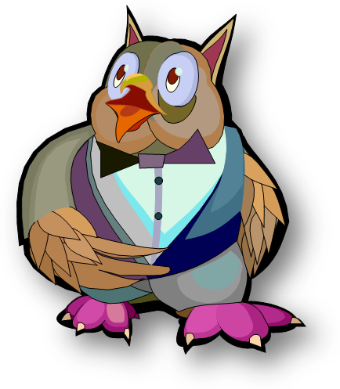
ГІПЕРБАЛА
ТАБЛІЦА

Slide 27
Цар Ірад (п’еса «Цар Ірад»)
ТАБЛІЦА

Slide 28
Вячаслаў Адамчык
«Салодкія яблыкі»
ТАБЛІЦА

Slide 29
Снежная пустэча,
Бель у вочы коле.
І адна бяроза-
Вартаўніца поля.
Легкадумны вецер
Між галін смяецца,
Хоча запалоніць
Белакосай сэрца.
Хоць бярозу вабіць
Ў даль начная зорка,-
Стыне, не пакіне
Роднага пагорка.
ТАБЛІЦА

Slide 30
У. Корбан, А. Някрасаў, М. Хведаровіч,
А. Пушкін, Э. Агняцвет
ТАБЛІЦА

Slide 31
Максім Багдановіч
зборнік «Вянок»
ТАБЛІЦА

Slide 32
«Лішні» лоўчы Сямён – ён герой апавядання Яна Баршчэўскага «Вужыная карона».
Хан Батый, цёмнік, Юсуфі, старац-пустэльнік – героі апавядання Уладзіміра Караткевіча «Лебядзіны скіт».
ТАБЛІЦА

Slide 33
Іван Пташнікаў
апавяданне «Алені»
ТАБЛІЦА

Slide 34
ПАРТРЭТ
ТАБЛІЦА

Slide 35
…год урадлівы».
ТАБЛІЦА

Slide 36
БАТЛЕЙКА
ТАБЛІЦА

Slide 37
КНЯЗЁЎНА РАГНЕДА
ТАБЛІЦА

Slide 38
Іван Дамінікавіч Луцэвіч
ТАБЛІЦА

Slide 39
МІФ
ТАБЛІЦА

Slide 40
Алесь Пісьмянкоў «Продкі»
ТАБЛІЦА

Slide 41
«.., а чэрці знойдуцца».
ТАБЛІЦА

Slide 42
Кузьма Чорны «Насцечка»
ТАБЛІЦА

Slide 43
ПСЕЎДАНІМ
ТАБЛІЦА

Slide 44
ЭПІТЭТ
ТАБЛІЦА

Slide 45
КОШКА
ТАБЛІЦА

Slide 46
КНІГА
ТАБЛІЦА

Slide 47
САРМАЦКАЕ КАДЗІЛА
ТАБЛІЦА

Slide 48
СООБРАЗИТЕЛЬНОСТЬ
ТАБЛІЦА

